Slide 1
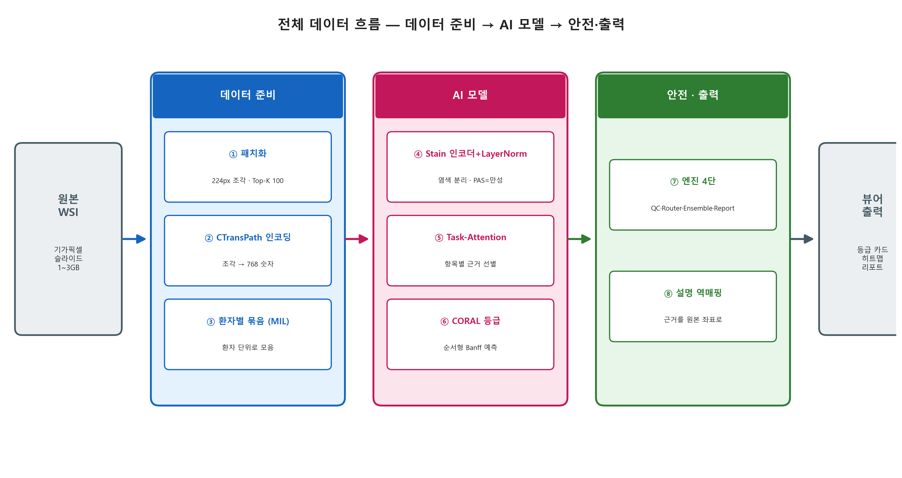
1
프로젝트 개요
조직 이미지를 넣으면 손상 점수와 근거를 내주는 병리 AI
목적: 병리의 판독 보조 (편차·근거 문제 해결)
방식: 전이학습 + MIL
출력: 손상 등급 + 근거 히트맵

Slide 2
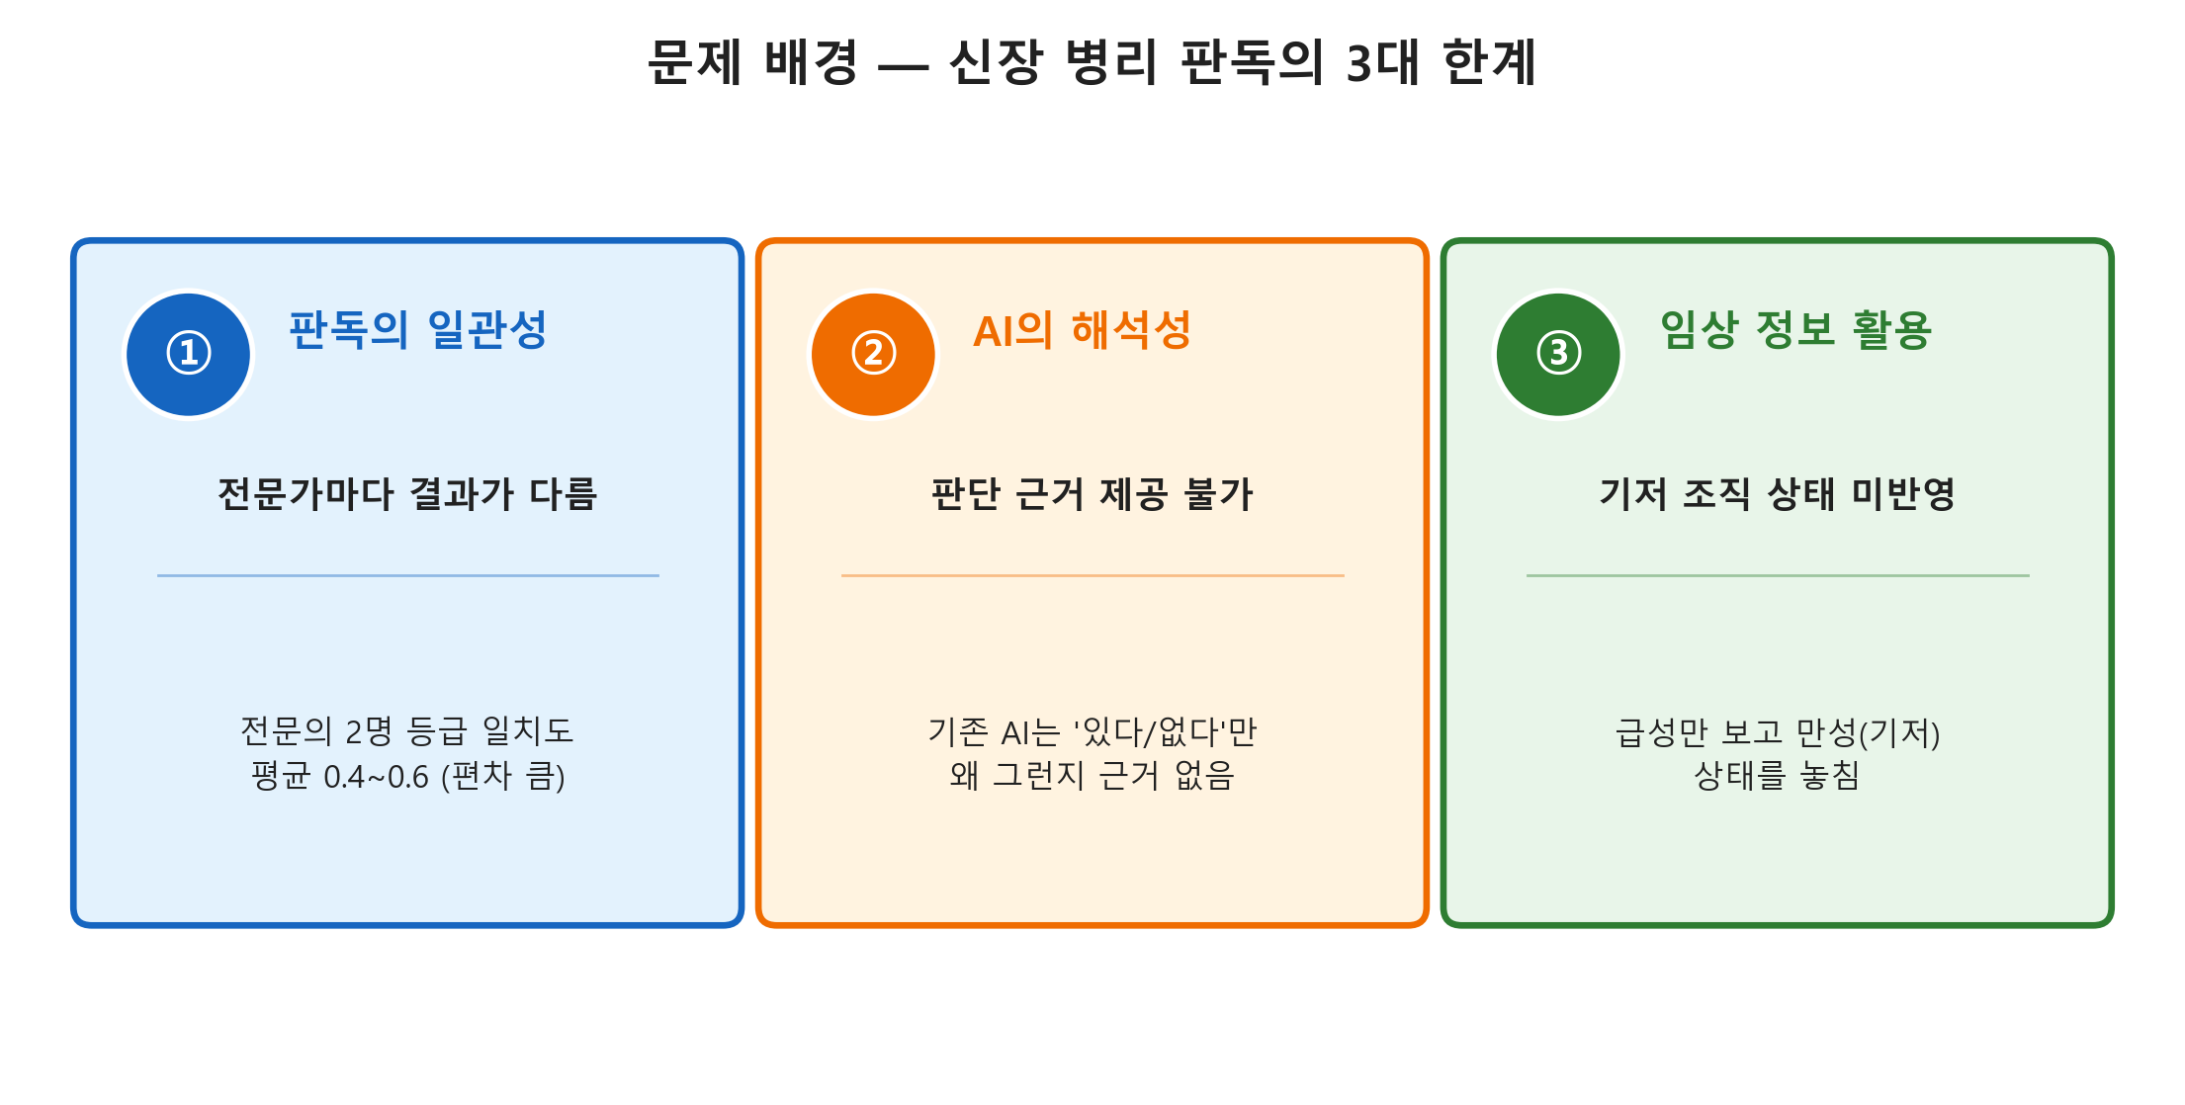
2
문제 정의

Slide 3
3
데이터셋 및 핵심 도전 과제
핵심 도전 — 전이학습으로 해결
72
환자 72명 → 처음부터 학습하면 과적합
병리 사전학습 CTransPath로 특징만 추출 (고정)
그 위에 가벼운 MIL만 학습 → 적은 데이터 극복
라벨 환자 (KPMP)
HE · PAS · MT / Banff 0~3

Slide 4
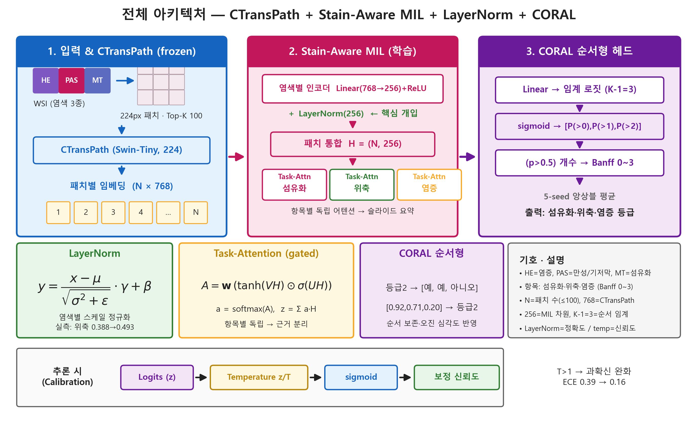
4
모델 아키텍처

Slide 5
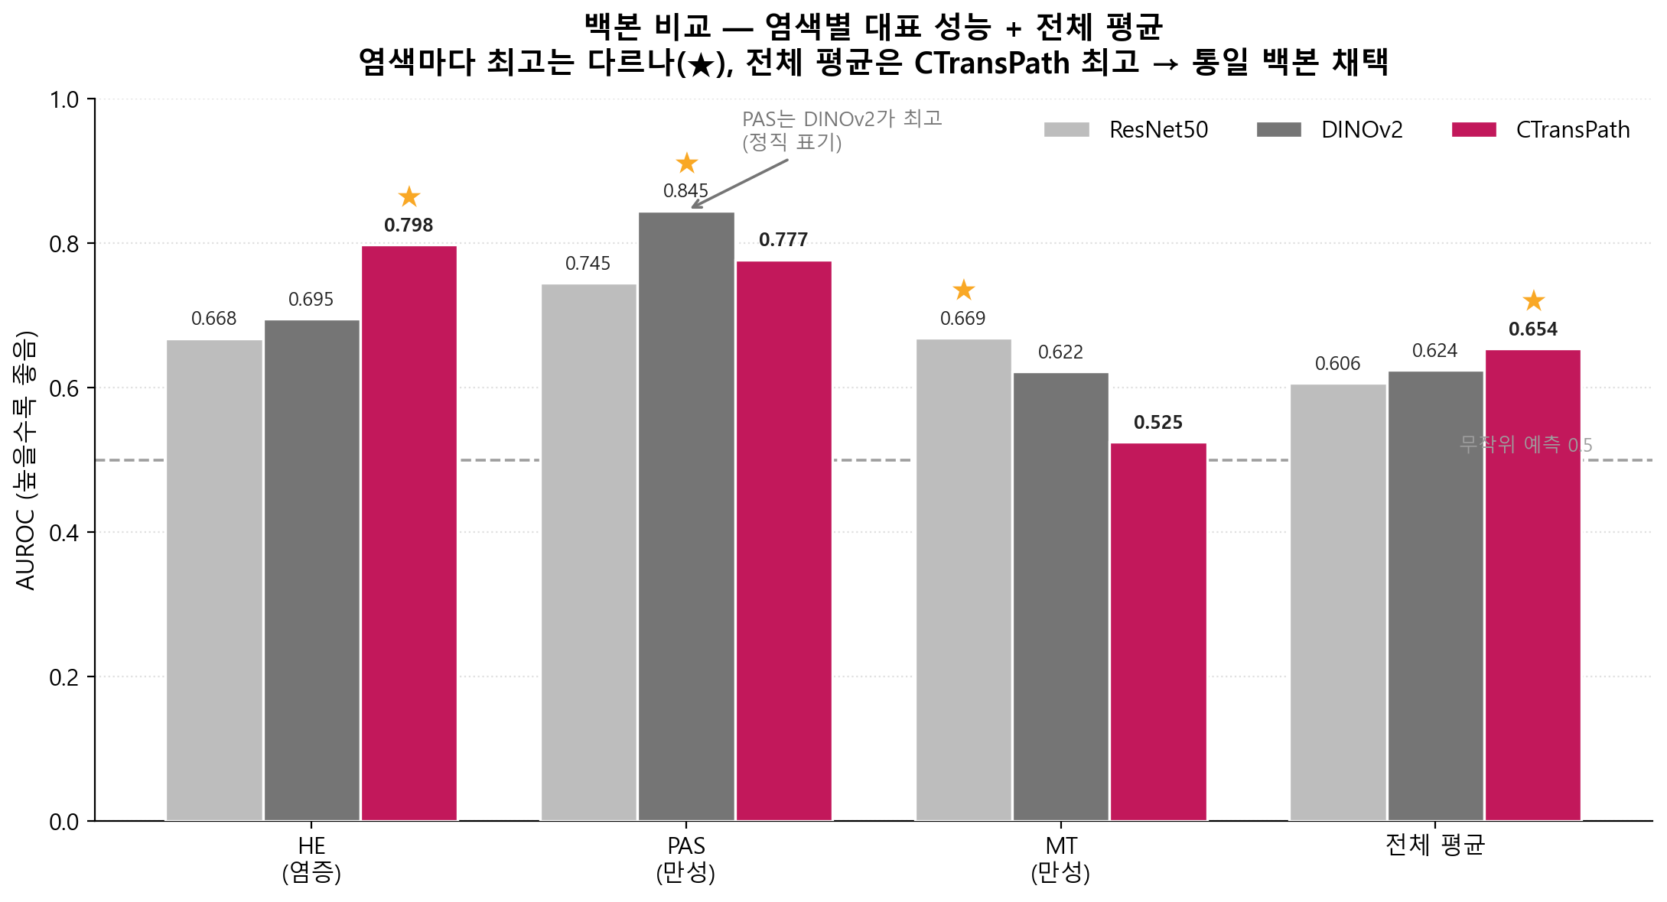
5
설계 검증 — 감이 아닌 실험으로
특징 추출기(백본) 3종 비교
전체 평균 최고 → CTransPath 채택
정직 표기: PAS만 보면 DINOv2 근소 우위
염색 분리도 실험으로 검증

Slide 6
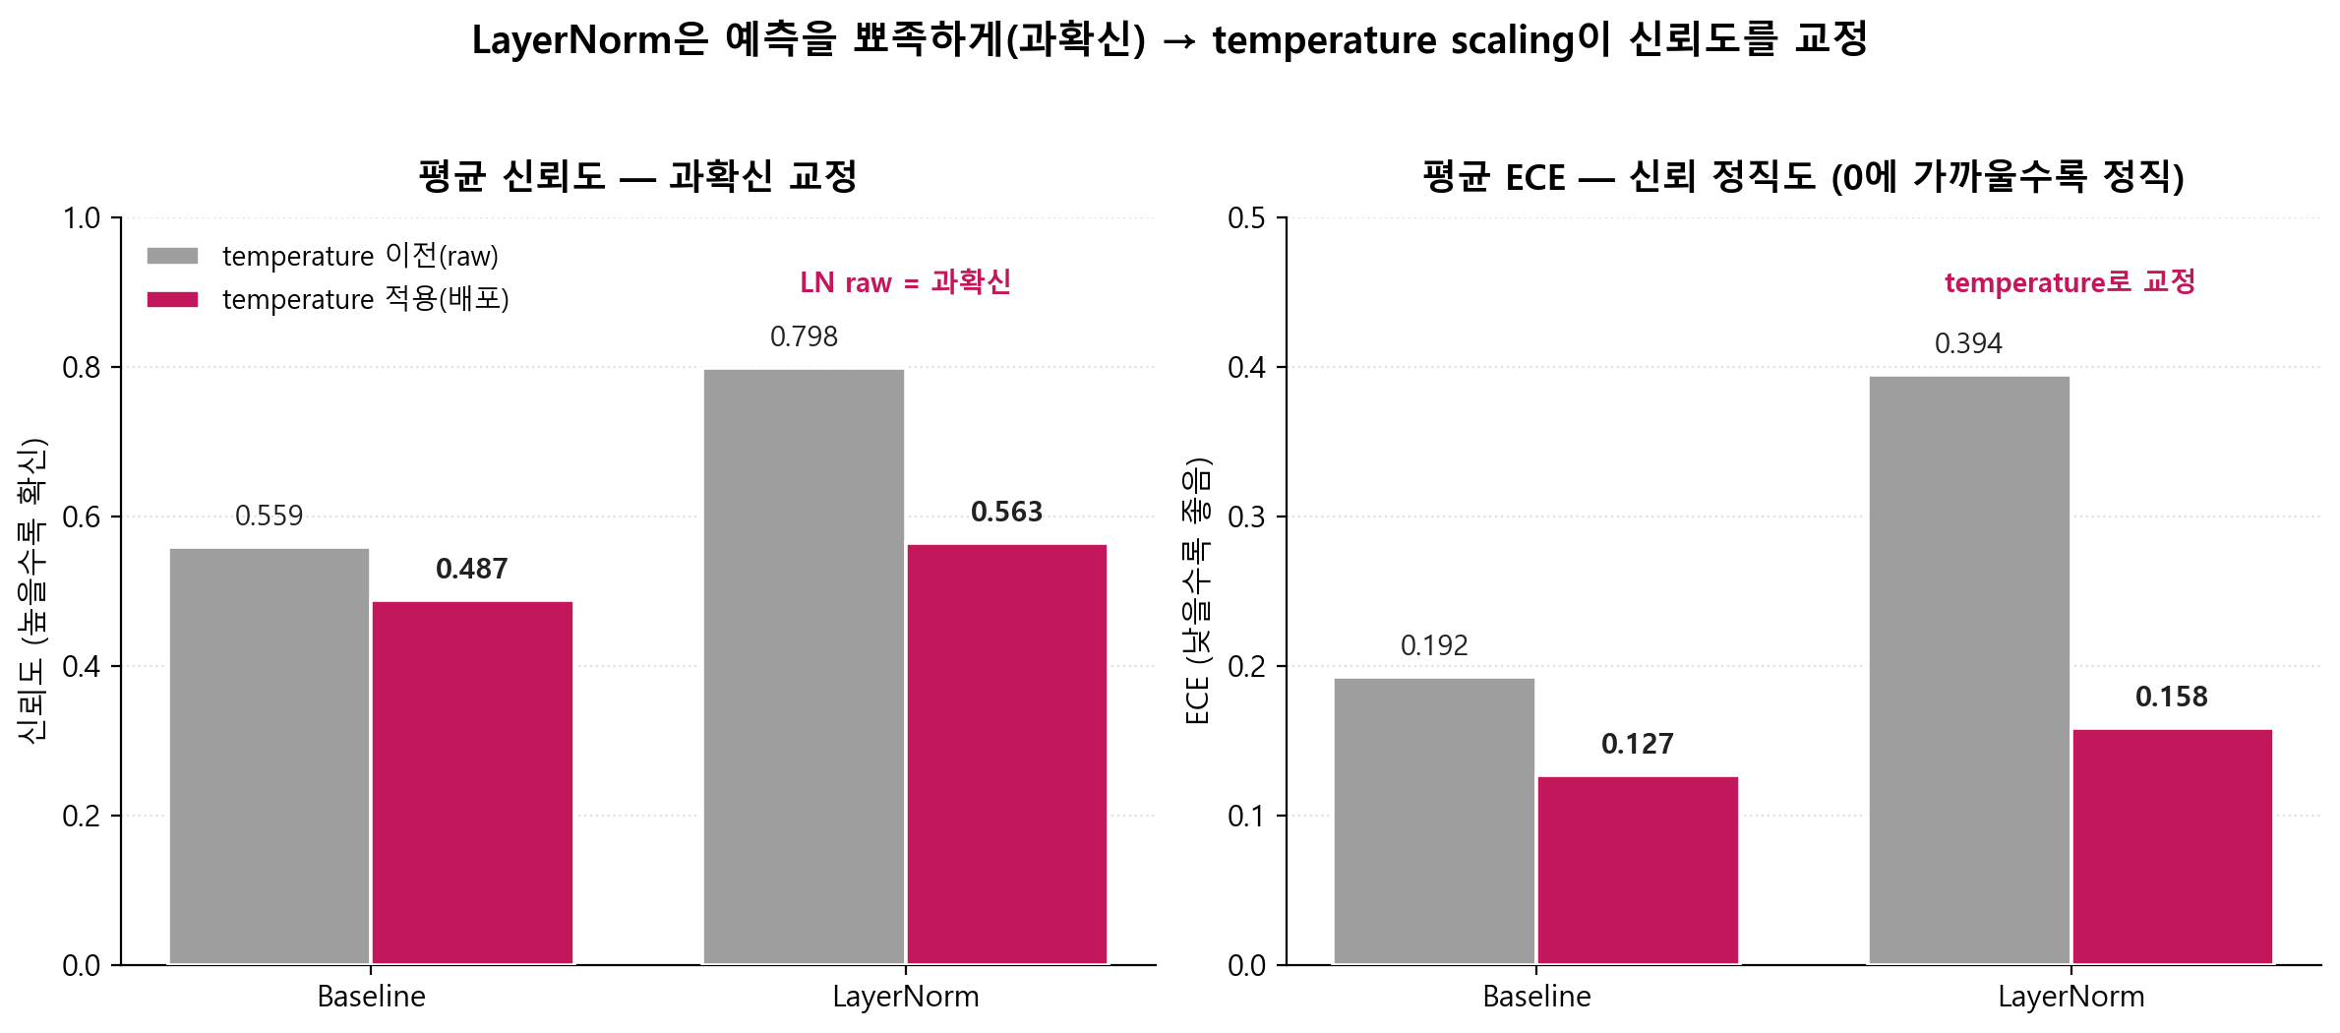
6
모델 검증 및 신뢰성 평가
Temperature 보정: ECE 0.39 → 0.16
재현 검증: 문서 주장을 재실험으로 반증
A/B 평가 인프라: 버전 격리·재현 가능
설명가능성: 항목별 근거 분리 (병변 정답 부재→정성 검증)

Slide 7
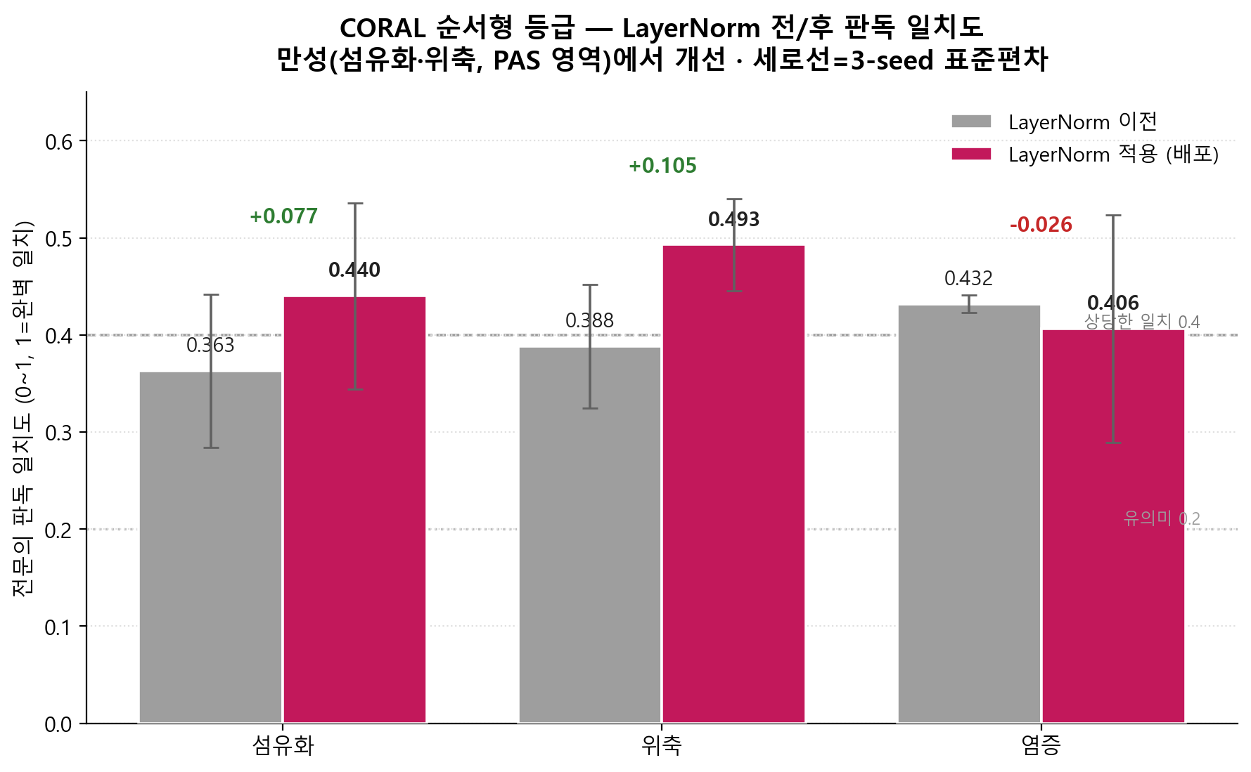
7
실험 결과 — Baseline 대비 향상
Baseline 대비 판독 일치도(QWK)
+0.11
위축 (0.388 → 0.493)
섬유화 +0.08, 평균 +0.05
3-seed × 5-fold (재현 가능)
신뢰구간 하한 > 0 (유의)

Slide 8
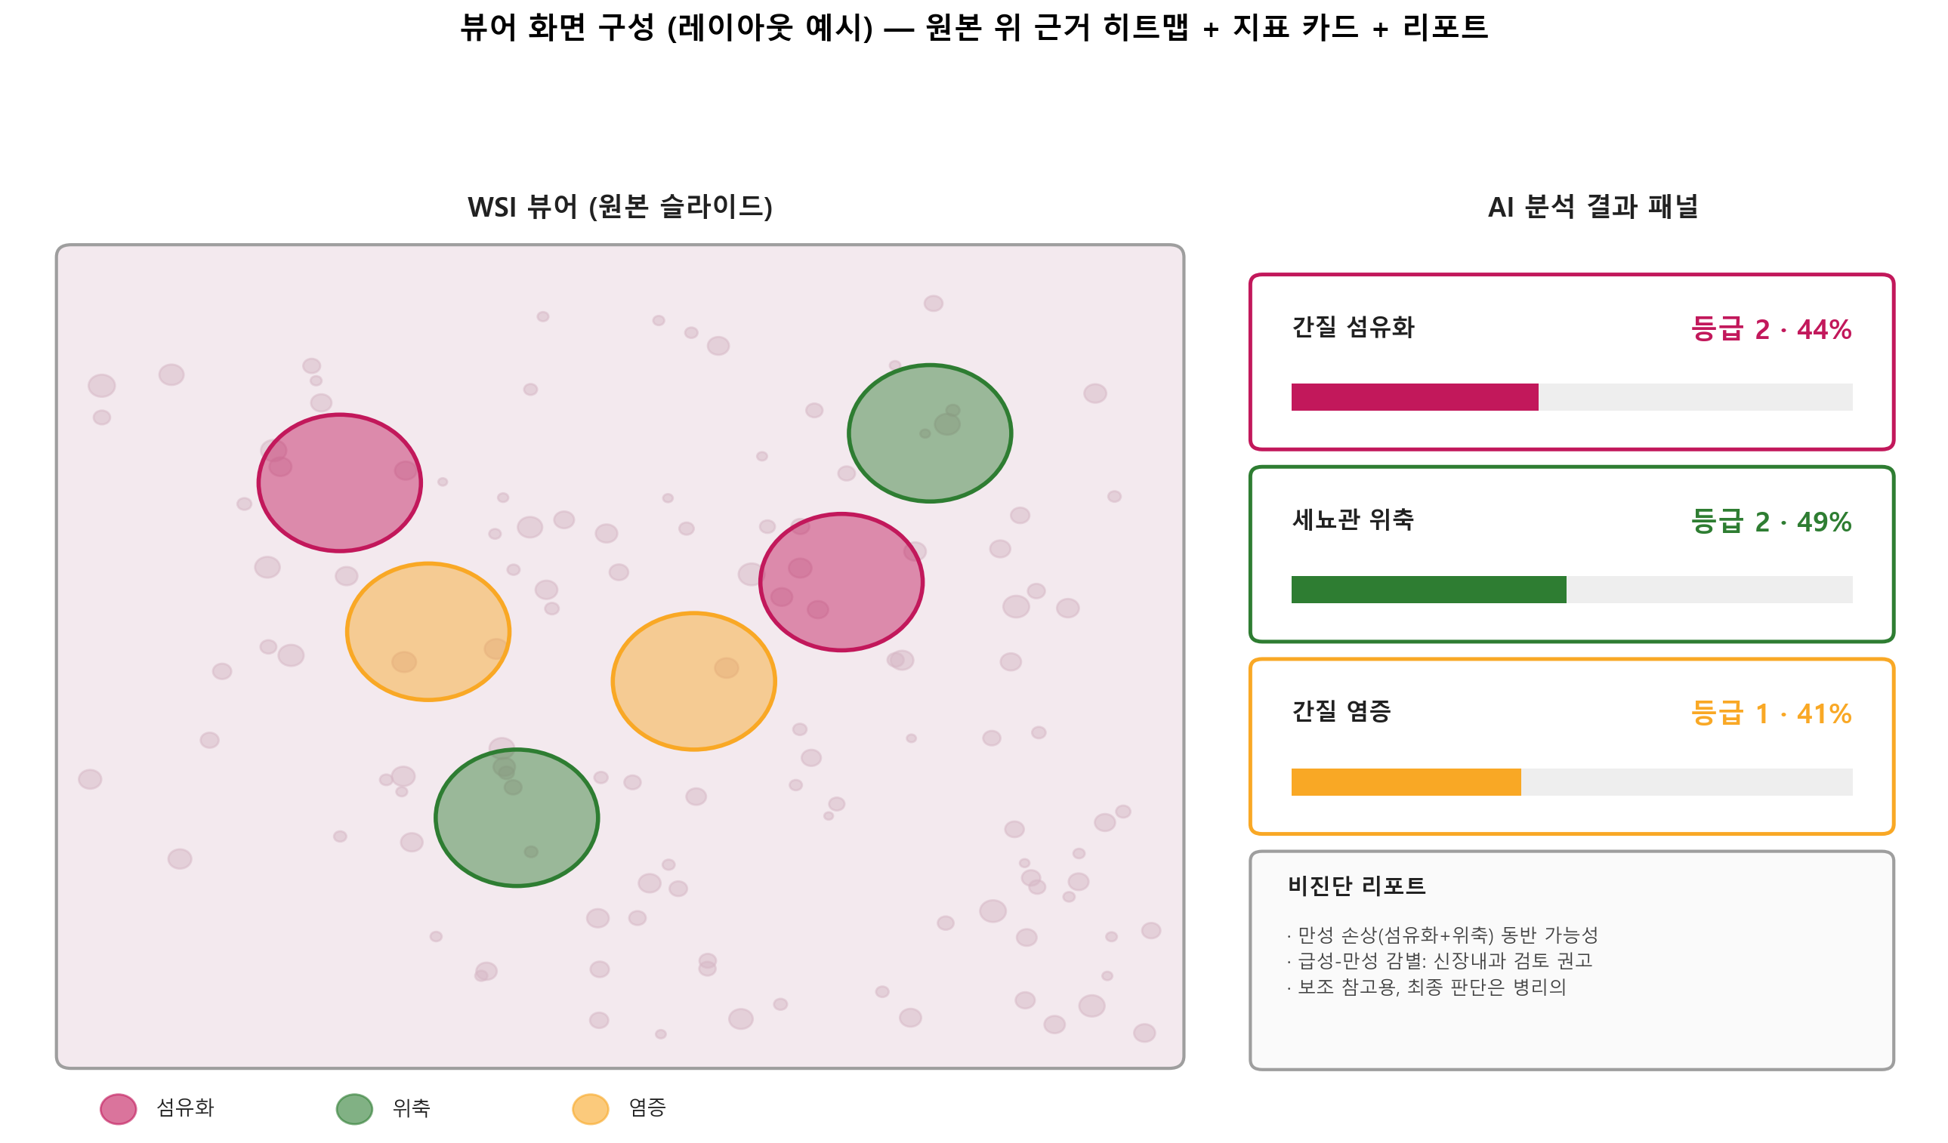
8
배포 및 한계점
추론 서버(8001) → 뷰어 히트맵 연동
등급 카드 + 근거 오버레이 + 리포트
한계: N=72, 외부검증 없음 (탐색적)
한계를 명확히 인지·표기

Slide 9
프로젝트 성과 및 결론
임상 문제를 ML 과제로 정의하고 해결
전이학습으로 소규모 데이터 제약 극복
재현 검증 + Temperature 보정으로 신뢰성 확보
연구에서 배포까지 완결 + 정직한 한계 인식

